Slide 1
소프트웨어 공학
중간발표
1분반 2조
20121353 최정훈
20150358 김채은
20130493 박상준
20150521 박윤보
20150568 방미연
20120628 배영준
20130820 유병현
20131315 최성영

Slide 2
제안
목차
01
문제기술서
02
계획
03
요구사항 분석

Slide 3
문제 기술서
Problem statement

Slide 4
01
문제기술
스토리 설정
일관성 있는 단어사용
모호하지 않은 단어사용
공학적인 내용을 배제

Slide 5
01
문제기술
스토리 설정
J&P FOOD는 수제 햄버거 집으로써, 인건비를 줄이기 위한 방안으로 주문 ,메뉴, 발주 등의 기능을 자동으로 관리할 수 있는 시스템 개발을 의뢰해왔다. j&p food가 필요로하는 시스템은 다음과 같다. …

Slide 6
01
문제기술
일관성 있는 단어사용
직원, 점장, 메니저, 종업원 ->직원
알림 창, 알림화면, 팝업창, Noti창 ->알림 창
성명, 이름 –> 이름
사장, 매니저, 점장. 관리자 ->관리자

Slide 7
01
문제기술
모호하지 않은 단어사용
주문서 -> 주문내역
예약조회 ->예약자명단조회
결제금액 : 결제할 금액
구매금액 : 주문한 금액

Slide 8
01
문제기술
공학적인 내용을 배제
회원정보를 입력받아
->회정정보를 이용하여
회원조회 내용을 출력한다
->회원조회 내용을 확인할 수 있다
주문내역에 저장한다
->주문내역에 추가
출고일시를 입력하고
->출고일시를 기록하고

Slide 9
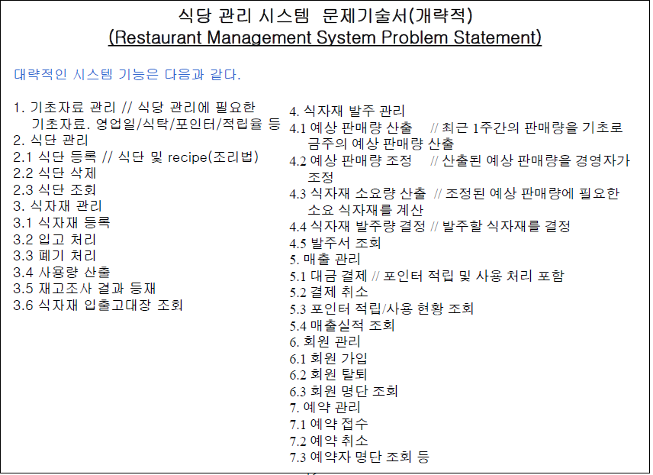
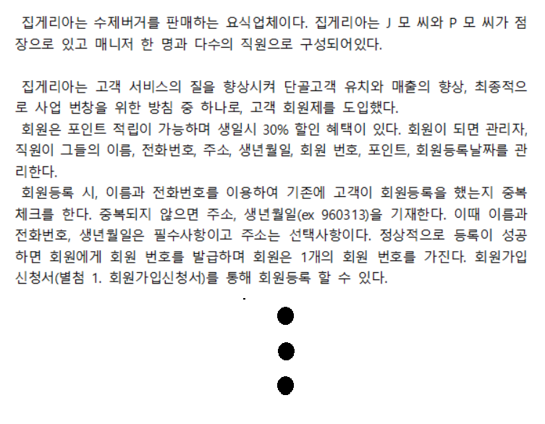
01
문제기술

Slide 10
P C
프로젝트헌장
목적
요구 인력
위험 요소
Milestone

Slide 11
01
PC
목적
사업이 번창함에 따라 새로 개업하여 매장을 효율적으로
관리하기 위해 J&P Food 관리 시스템을 새로이 구축

Slide 12
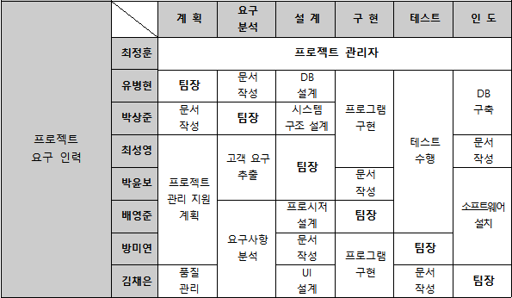
02
PC
요구 인력

Slide 13
03
PC
위험 요소
프로젝트에 필요한 전문지식 부족(C#, 데이터베이스)
프로젝트 일정 지연
시스템의 불가피한 오류
예산 초과
고객과의 의사소통
팀원과의 의사소통

Slide 14
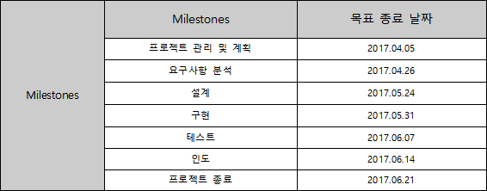
04
PC
Milestone

Slide 15
P M P
프로젝트관리계획서
개요
프로젝트 인도물
프로젝트 조직 및 책임
프로젝트 진행기간 및 예산
WBS
네트워크 다이어그램
일정 할당
간트 차트
인력 배치
예산 산정
위험 요소
형상 관리
종료 계획

Slide 16

01
개요
개요
이 프로젝트는 사업이 번창함에 따라 새로 개업하여 매장을 더 효율적으로
관리하기 위해 J&P Food Management System을 새로이 구축하는 것을 목적으로 한다.

Slide 17
02
PMP
프로젝트 인도물
• 프로젝트 헌장 | • 프로젝트 관리 계획서
• 요구사항 명세서 | • 분석단계 활동 보고서
• 사용자 인터페이스 설계서 | • 시스템구조 설계서
• 데이터베이스 설계서 | • 프로시저 설계서
• 설계 명세서 | • 설계단계 활동 보고서
• 소스 코드 | • 구현단계 활동 보고서
• 테스트 계획서 | • 단위 테스트 결과서
• 통합 테스트 결과서 | • 시스템 테스트 결과서
• 인수 테스트 결과서 | • 테스트 결과서
• 테스트 단계 활동 보고서 | • 사용자 메뉴얼
• 유지보수 계획서 | • 프로젝트 종료보고서

Slide 18
03
PMP
프로젝트 진행기간
시작일 : 2017.03.15
종료일 : 2017.06.14
프로젝트 예산
총 158,460,455원

Slide 19
04
PMP
프로젝트 조직 및 책임
외부 조직
외부 조직으로는 개발 대상인 J&P Food 관리 시스템을 최종 인수할 고객과 프로젝트 수행 중 정기적인 감사 업무를 수행한 감사 팀, 프로젝트 산출물이 고객의 요구사항 범위를 모두 만족하였는지를 확인하는 품질 보증 팀으로 구성한다.
내부 조직
내부 조직으로는 프로젝트 수행을 위해 전반적인 운영을 하는 프로젝트 관리자(최정훈), 프로젝트 계획 팀장(유병현), 고객의 요구사항을 파악해 시스템의 목표를 찾는 요구사항 분석 팀장(박상준), 요구사항에 맞게 설계를 하는 설계 팀장(최성영, 박윤보), 프로그래밍을 진행하는 구현 팀장(배영준), 종합적인 테스트를 맡게 되는 테스트 팀장(방미연), 오류수정과 성능향상 등을 위해 계속하여 수정, 보완하는 일을 하는 유지보수 팀장(김채은)로 구성한다.

Slide 20
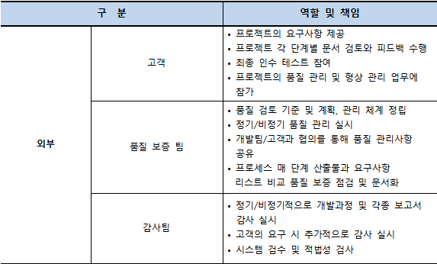
04
PMP
역할과 책임

Slide 21
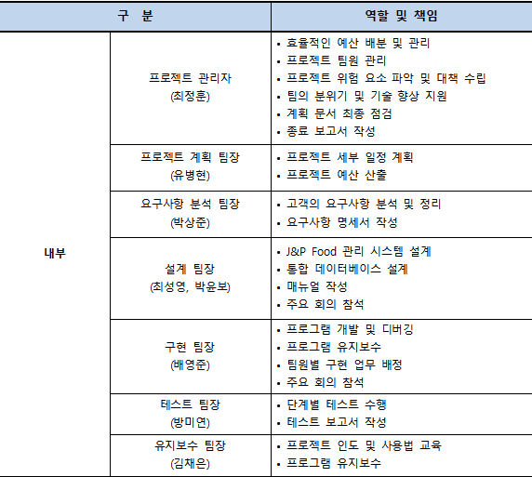
04
PMP
역할과 책임

Slide 22
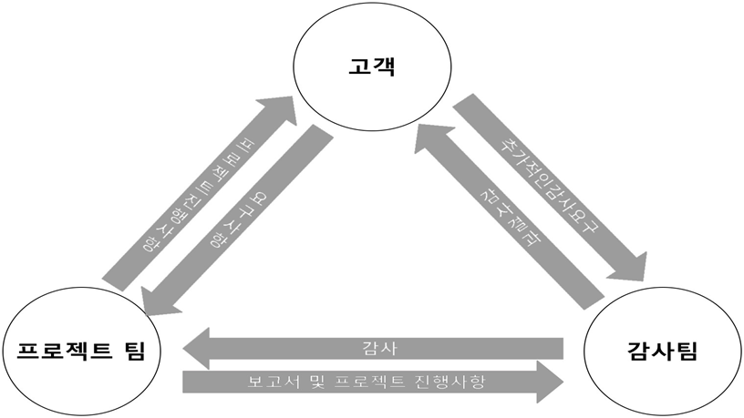
04
PMP
이해관계도

Slide 23
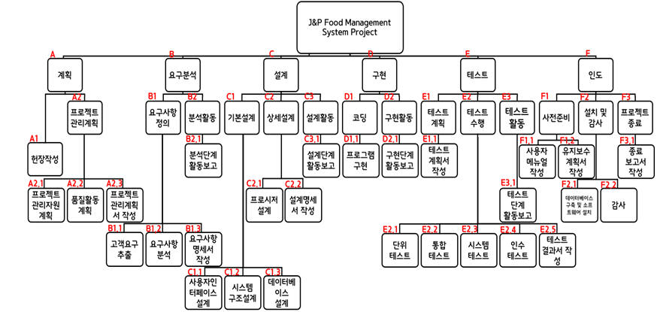
05
WBS
WBS
LV2
LV3
LV4

Slide 24
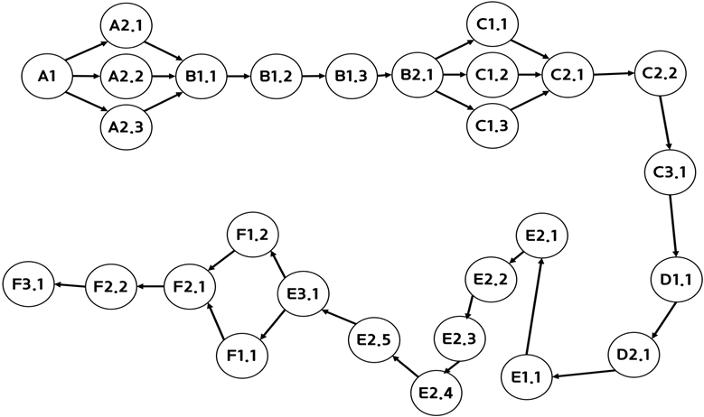
06
PMP
네트워크 다이어그램

Slide 25
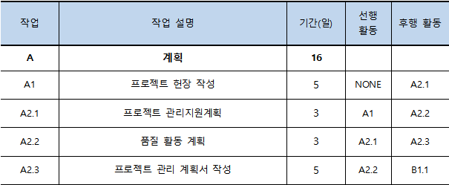
07
일정 할당
계획

Slide 26
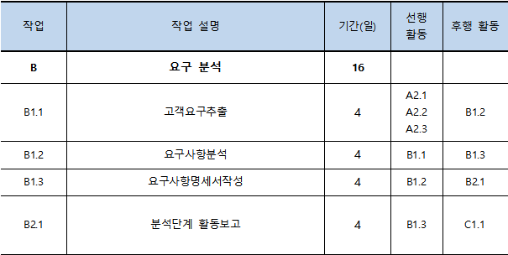
07
일정 할당
요구 분석

Slide 27
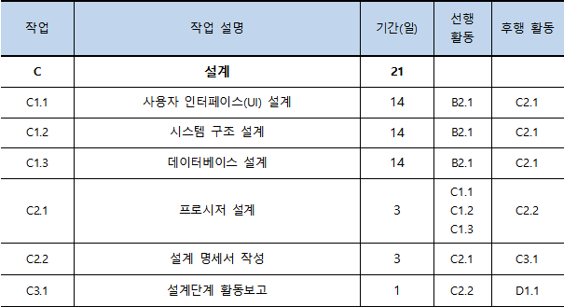
07
일정 할당
설계

Slide 28
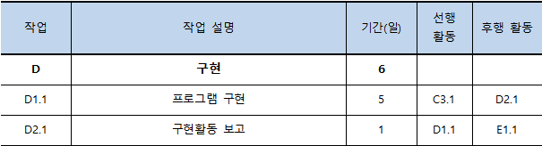
07
일정 할당
구현

Slide 29
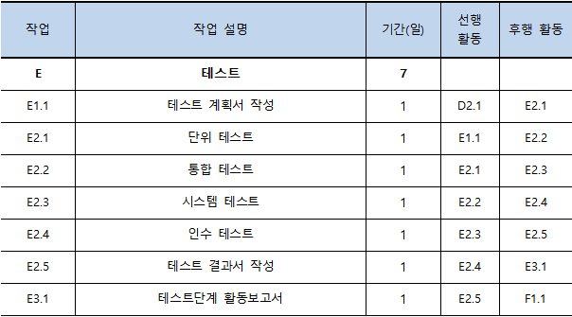
07
일정 할당
테스트

Slide 30
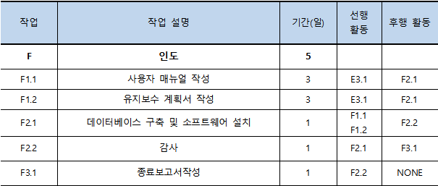
07
일정 할당
인도

Slide 31
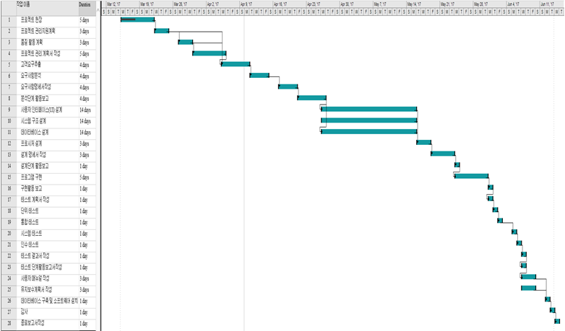
08
간트차트
간트 차트

Slide 32
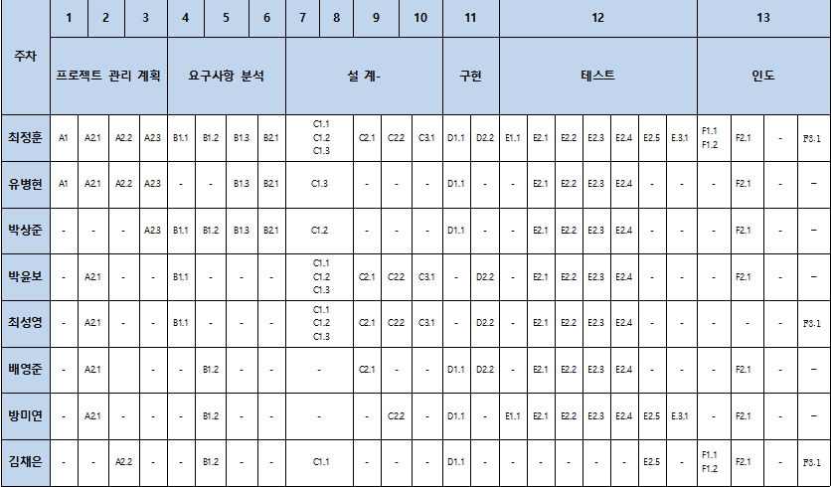
09
인력 배치
인력 배치표

Slide 33
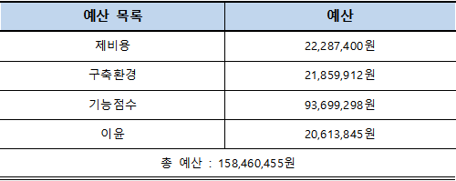
10
예산 산정
예산 요약

Slide 34
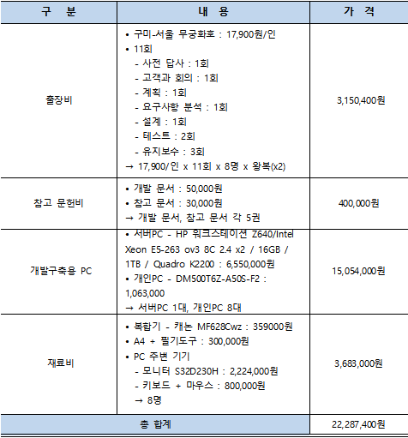
10
예산 산정
제비용

Slide 35
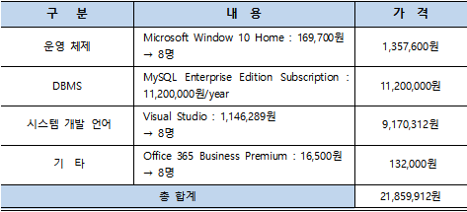
10
예산 산정
구축 환경

Slide 36
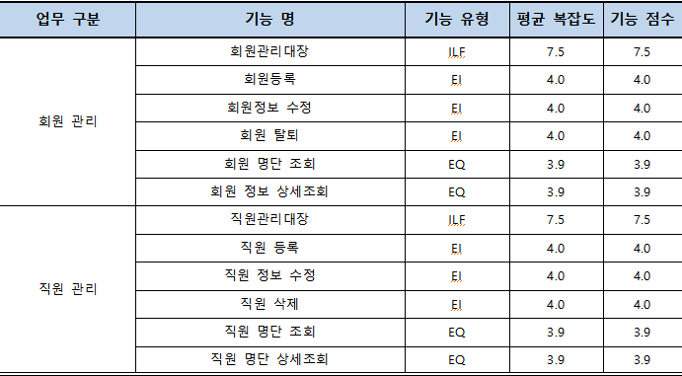
10
예산 산정
기능 점수

Slide 37
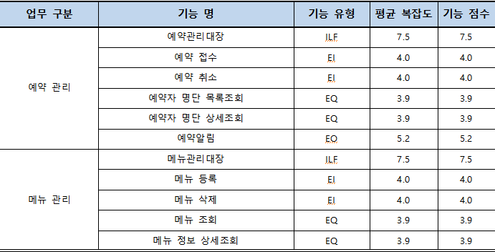
10
예산 산정
기능 점수

Slide 38
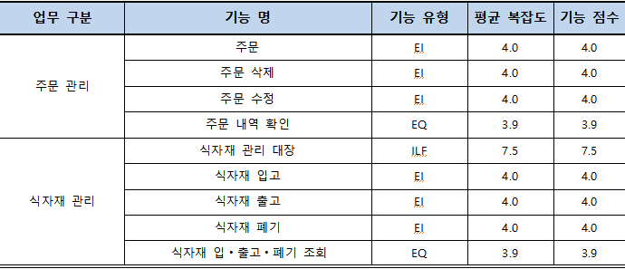
10
예산 산정
기능 점수

Slide 39
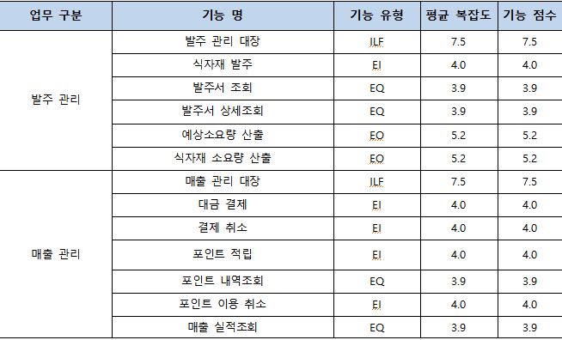
10
예산 산정
기능 점수

Slide 40
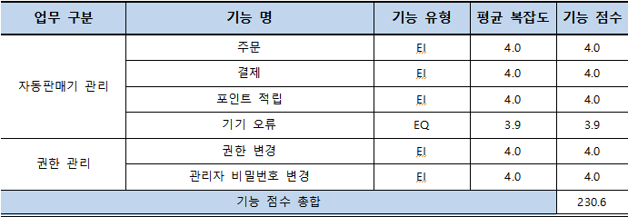
10
예산 산정
기능 점수

Slide 41
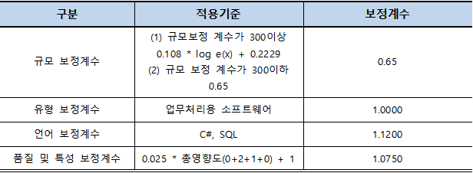
10
예산 산정
보정 계수 산정

Slide 42
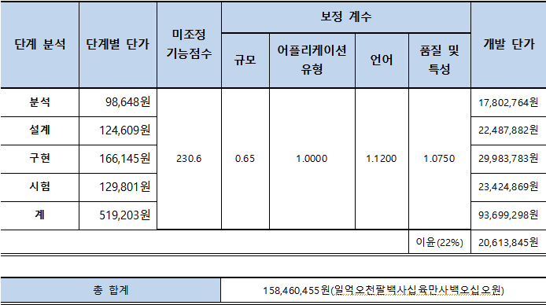
10
예산 산정
개발 원가 산출

Slide 43
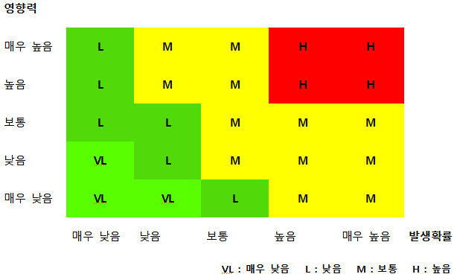
11
위험요소
등급

Slide 44
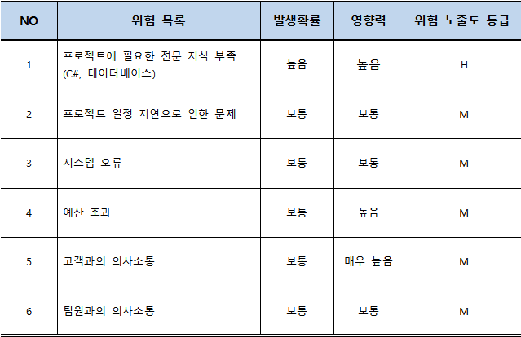
11
위험요소
위험 등급 분류

Slide 45
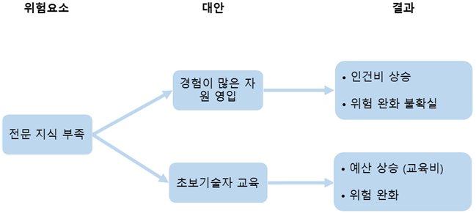
11
위험요소
정량적 분석

Slide 46
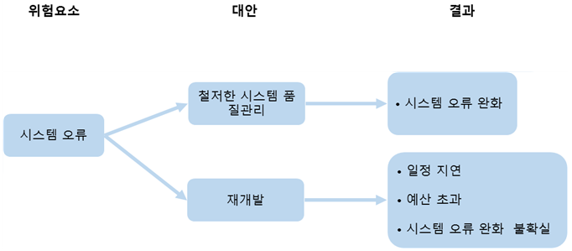
11
위험요소
정량적 분석

Slide 47
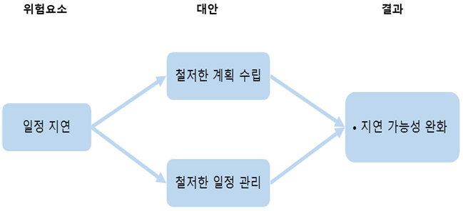
11
위험요소
정량적 분석

Slide 48
12
형상관리
형상 관리
J&P Food 관리 시스템 개발과정 및 운영 유지보수 과정에서 대부분 사용자의 요구가 추가되는 등 지속적인 변경이 생긴다.
따라서 소프트웨어 개발 생명주기 전반에 걸쳐 생성되는 모든 산출물의 종합 및 변경 과정을 체계적으로 관리하고 유지
소프트웨어에 가시성과 추적 가능성을 부여하여 제품의 품질과 안전성을 높인다.

Slide 49
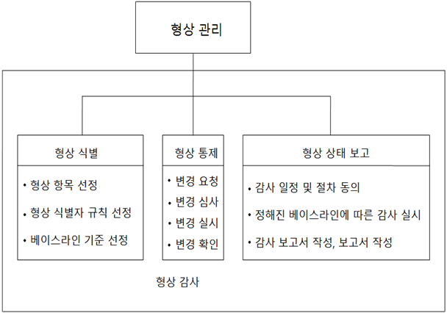
12
형상관리
형상 관리 구조

Slide 50
13
종료계획
종료 계획
프로젝트 종료 시 고객은 프로젝트 수행 결과로 생성된 산출물과
인도물인 J&P Food 관리 시스템을 인도받는다.
이때 프로젝트 관리 계획과 요구사항 명세서에 명시된 고객의 요구사항은 모두 충족 되어야한다.
앞에서 제시한 인도물들은 프로젝트 종료 시 고객에게 전달되어야 하며, 고객은 납품 확인서를 발행하여 공식적으로 프로젝트를 종료 시킨다.
또한 프로젝트 팀은 프로젝트를 수행하는 동안 생성된 계약서, 개발 문서 등을 프로젝트 팀 자산으로 등재하여 관리한다.

Slide 51
S R S
요구사항 명세서
추출방법
기능 요구사항
비기능 요구사항
검증기준
배경도
현 물리(DFD)
현 논리(DFD)
사건모형도
자료사전
소단위 명세서
ERD
CRUD
추적성

Slide 52
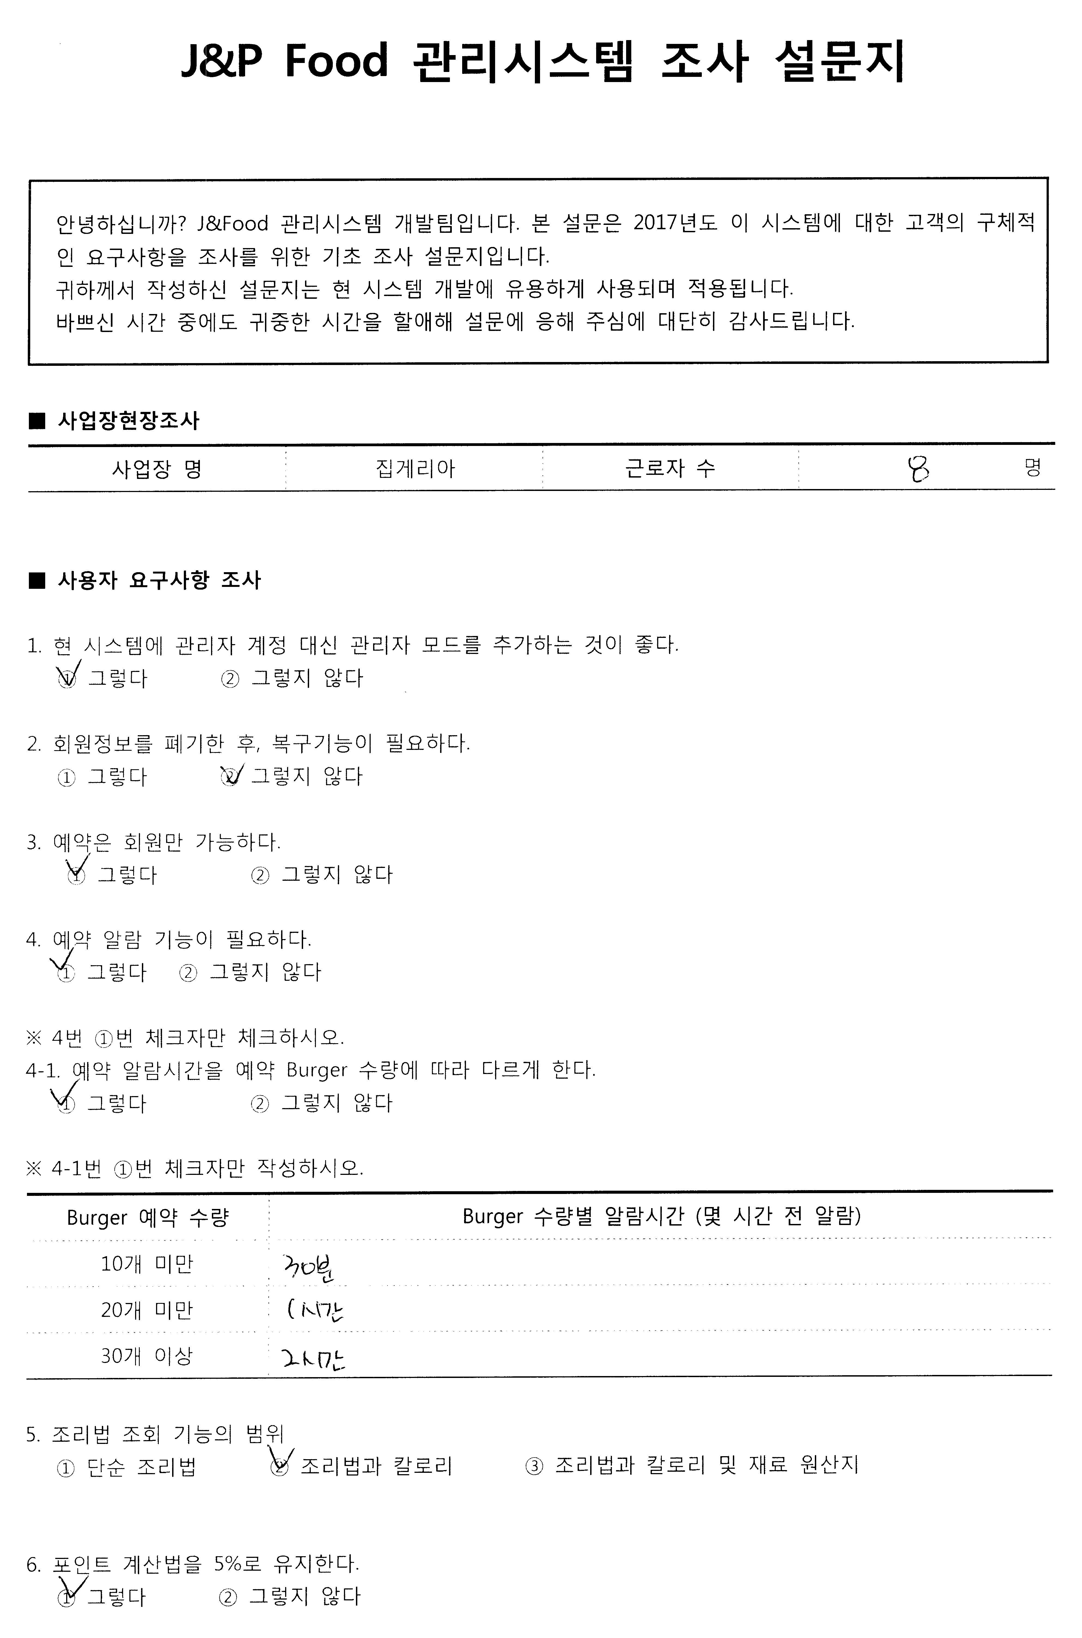
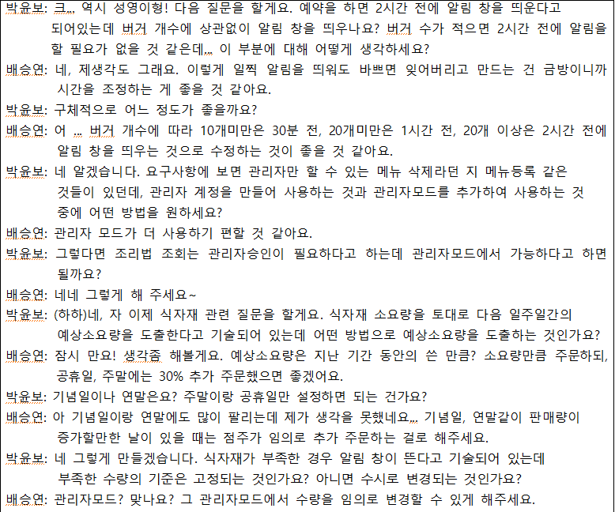
01
추출방법
Notes:
그래프의 도형은 자유형 도형으로 꼭지점을 찍어서 만들어주세요.
그리고 투명도 조절 하면 끗

Slide 53
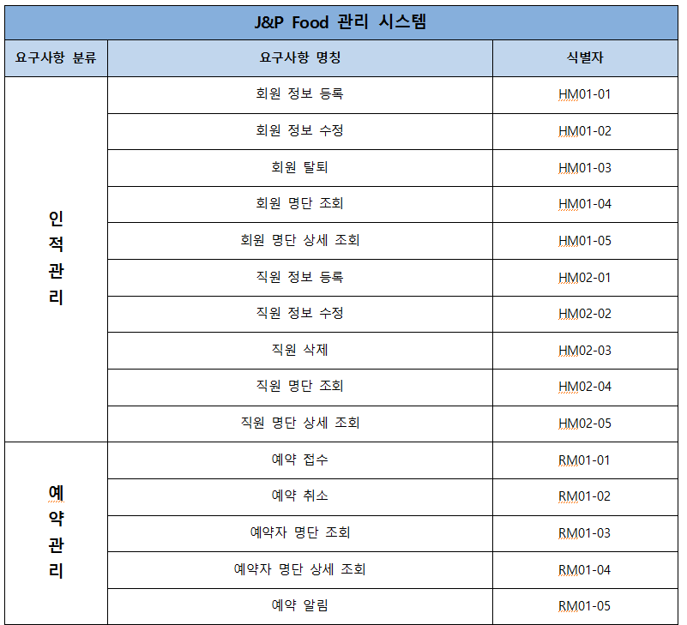
02
J&P Food 관리 시스템
요구사항 분류 | 요구사항 명칭 | 식별자
인 적 관 리 | 회원 정보 등록 | HM01-01
 | 회원 정보 수정 | HM01-02
 | 회원 탈퇴 | HM01-03
 | 회원 명단 조회 | HM01-04
 | 회원 명단 상세 조회 | HM01-05
 | 직원 정보 등록 | HM02-01
 | 직원 정보 수정 | HM02-02
 | 직원 삭제 | HM02-03
 | 직원 명단 조회 | HM02-04
 | 직원 명단 상세 조회 | HM02-05
예 약 관 리 | 예약 접수 | RM01-01
 | 예약 취소 | RM01-02
 | 예약자 명단 조회 | RM01-03
 | 예약자 명단 상세 조회 | RM01-04
 | 예약 알림 | RM01-05
메 뉴 관 리 | 메뉴 등록 | MM01-01
 | 메뉴 삭제 | MM01-02
 | 메뉴 조회 | MM01-03
 | 메뉴 정보 상세 조회 | MM01-04
판 매 관 리 | 주문 | SM01-01
 | 주문 수정 | SM01-02
 | 주문 삭제 | SM01-03
 | 주문 내역 확인 | SM01-04
 | 대금 결제 | SM02-01
 | 결제 취소 | SM02-02
 | 포인트 적립 | SM02-03
 | 포인트 내역 조회 | SM02-04
 | 포인트 이용 취소 | SM02-05
 | 매출 실적 조회 | SM02-06
 | 자동판매기 주문 | SM03-01
 | 자동판매기 결제 | SM03-02
 | 자동판매기 포인트 적립 | SM03-03
 | 자동판매기 기기 오류 | SM03-04
식 자 재 관 리 | 식자재 입고 | FM01-01
 | 식자재 출고 | FM01-02
 | 식자재 폐기 | FM01-03
 | 식자재 입⦁출고⦁폐기 조회 | FM01-04
발 주 관 리 | 식자재 발주 | OM01-01
 | 발주서 조회 | OM01-02
 | 발주서 상세 조회 | OM01-03
 | 예상소요량 산출 | OM01-04
 | 식자재 소요량 산출 | OM01-05
권 한 관 리 | 권한변경 | GM01-01
 | 관리자비밀번호변경 | GM01-02
기능

Slide 54
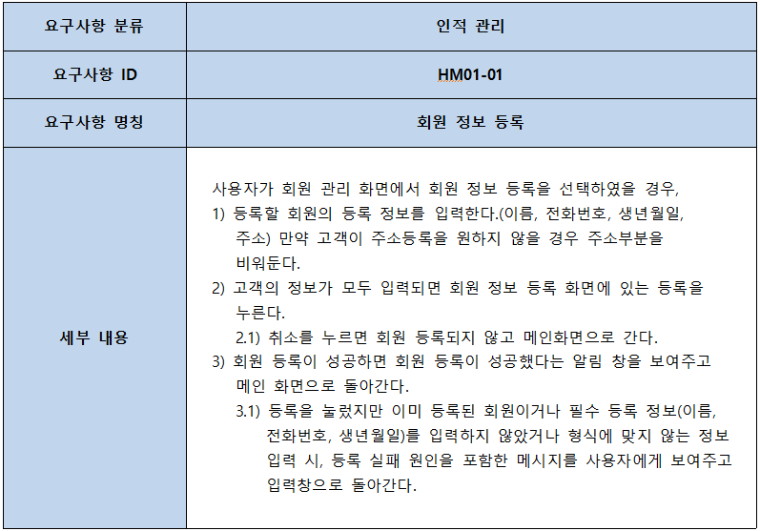
02
기능
상세
명세

Slide 55
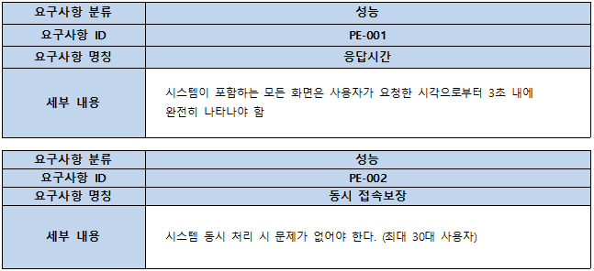
03
J&P Food 관리 시스템
요구사항 분류 | 요구사항 명칭 | 식별자
성 능 | 응답시간 | PE-001
 | 동시 접속보장 | PE-002
신 뢰 성 | 시스템 백업 | RA-001
 | 시스템 장애 복구 | RA-002
시 스 템 운 영 | 시스템 운영 | OP-001
 | 안정화 작업 | OP-002
사 용 성 | 시스템의 명확성 | UA-001
 | 정보 제공 | UA-002
 | 시스템사용의 편리성 | UA-003
가 용 성 | 서비스 항시 제공 | AA-001
 | 시스템의 유동성 | AA-002
비기능

Slide 56
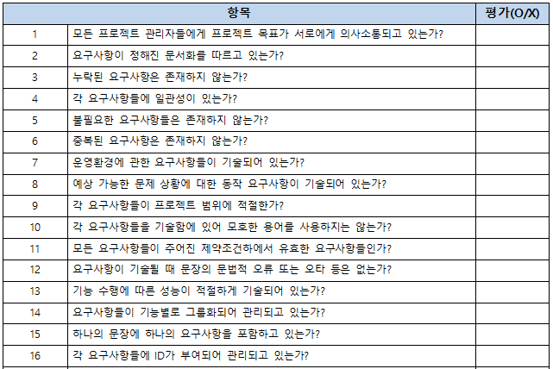
04
항목 |  | 평가(O/X)
1 | 모든 프로젝트 관리자들에게 프로젝트 목표가 서로에게 의사소통되고 있는가?
2 | 요구사항이 정해진 문서화를 따르고 있는가?
3 | 누락된 요구사항은 존재하지 않는가?
4 | 각 요구사항들에 일관성이 있는가?
5 | 불필요한 요구사항들은 존재하지 않는가?
6 | 중복된 요구사항은 존재하지 않는가?
7 | 운영환경에 관한 요구사항들이 기술되어 있는가?
8 | 예상 가능한 문제 상황에 대한 동작 요구사항이 기술되어 있는가?
9 | 각 요구사항들이 프로젝트 범위에 적절한가?
10 | 각 요구사항들을 기술함에 있어 모호한 용어를 사용하지는 않는가?
11 | 모든 요구사항들이 주어진 제약조건하에서 유효한 요구사항들인가?
12 | 요구사항이 기술될 때 문장의 문법적 오류 또는 오타 등은 없는가?
13 | 기능 수행에 따른 성능이 적절하게 기술되어 있는가?
14 | 요구사항들이 기능별로 그룹화되어 관리되고 있는가?
15 | 하나의 문장에 하나의 요구사항을 포함하고 있는가?
16 | 각 요구사항들에 ID가 부여되어 관리되고 있는가?
17 | 지나친 설명을 하고 있지는 않는가?
18 | 사용자가 실행하고자하는 모든 작업들이 지정되었는가?
19 | 구현이 불가능한 요구사항을 제거했는가?
20 | 오류에 대한 메시지 기능이 제공되는가?
21 | 인적 사항 보관 처리에 대해 고려하였는가?
22 | 회원을 등록하고 탈퇴하는 기능을 제공하는가?
23 | 회원의 정보를 수정하고 회원 명단을 조회하는 기능을 제공하는가?
24 | 직원을 등록하고 삭제하는 기능을 제공하는가?
25 | 직원의 정보를 수정하고 직원 명단을 조회하는 기능을 제공하는가?
26 | 예약을 접수하고 취소하는 기능을 제공하는가?
27 | 예약된 결과에 대한 예약자 명단을 조회하는 기능을 제공하는가?
28 | 예약을 알리는 기능을 제공하는가?
29 | 메뉴를 등록하고 삭제하는 기능을 제공하는가?
30 | 등록된 메뉴를 조회하는 기능을 제공하는가?
31 | 주문하고 주문된 내용을 조회할 수 있는 기능을 제공하는가?
32 | 주문된 내용을 삭제하고 수정할 수 있는 기능을 제공하는가?
33 | 주문된 결과 결제할 수 있는 기능을 제공하는가?
34 | 결제를 잘못했을 경우 결제를 취소할 수 있는 기능을 제공하는가?
35 | 결제 시 포인트를 적립할 수 있는 기능을 제공하는가?
36 | 적립된 포인트나 사용된 포인트를 취소하는 기능을 제공하는가?
37 | 매출 실적을 조회하는 기능을 제공하는가?
38 | 자동판매기로 주문하고 결제하는 기능을 제공하는가?
39 | 자동판매기로 포인트 적립하는 기능을 제공하는가?
40 | 자동판매기에 오류가 생겼을 시 오류 메시지를 띄우는 기능을 제공하는가?
41 | 식자재를 입고⦁출고⦁폐기하는 기능을 제공하는가?
42 | 입고⦁출고⦁폐기된 식자재 목록을 조회하는 기능을 제공하는가?
43 | 식자재를 발주할 수 있는 기능을 제공하는가?
44 | 발주서를 조회하는 기능을 제공하는가?
45 | 예상소요량⦁식자재 소요량을 산출하는 기능을 제공하는가?
46 | 일반모드/관리자모드로 권한 변경하는 기능을 제공하는가?
47 | 관리자의 비밀번호를 변경하는 기능을 제공하는가?
검증기준

Slide 57
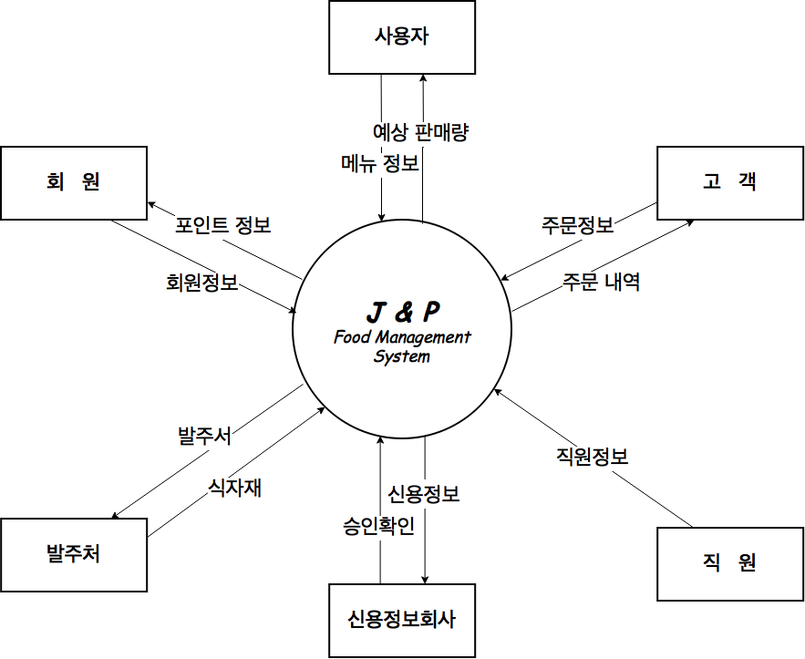
05
배경도

Slide 58
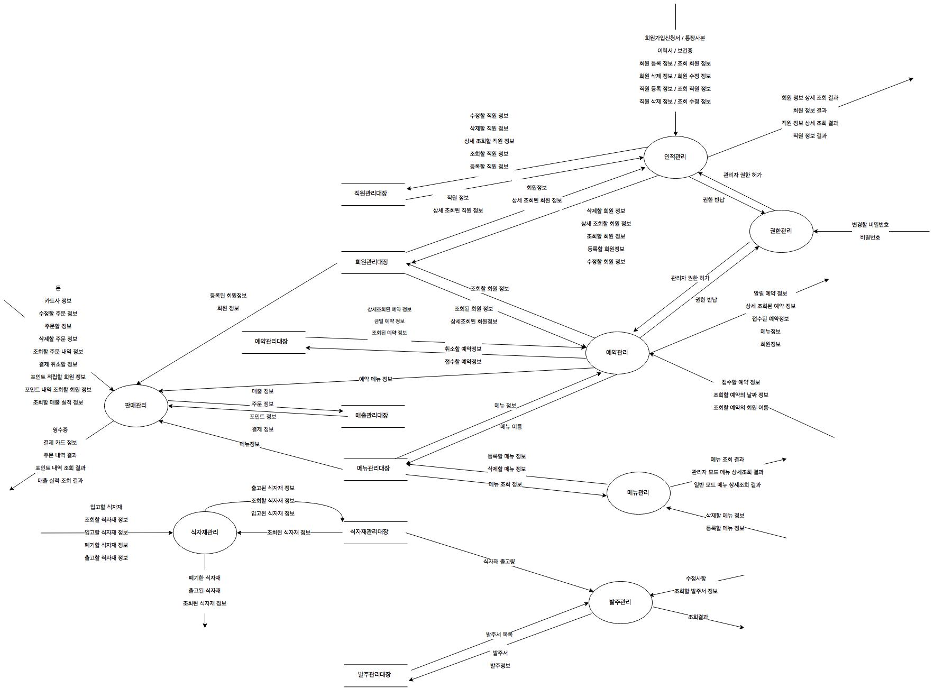
06
현물리
Lv. 1

Slide 59
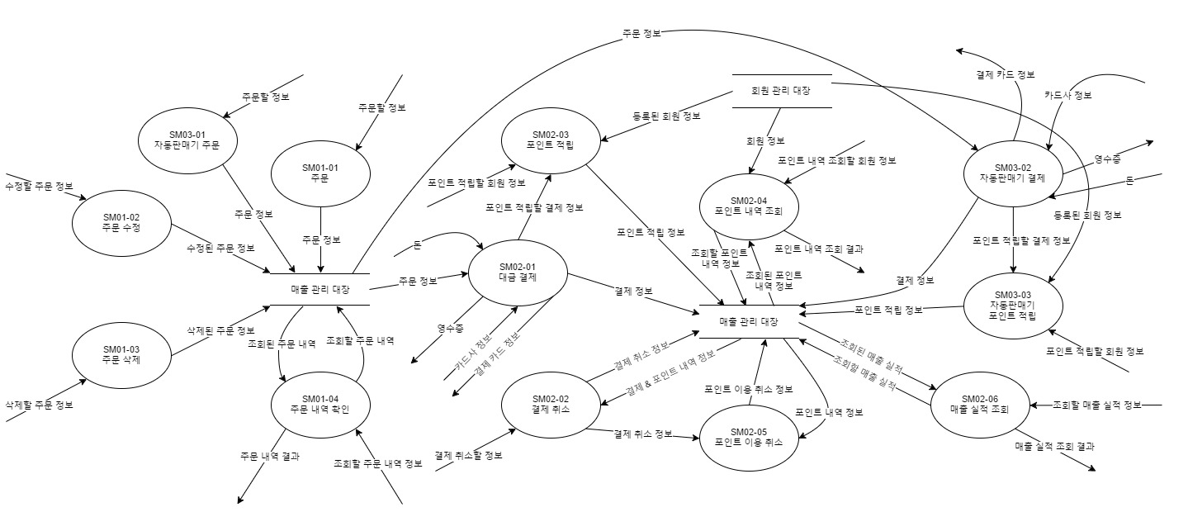
06
현물리
Lv. 2

Slide 60
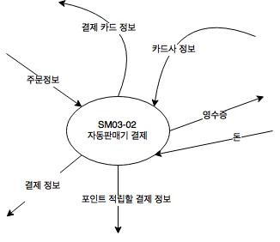
06
현물리
Lv. 3

Slide 61
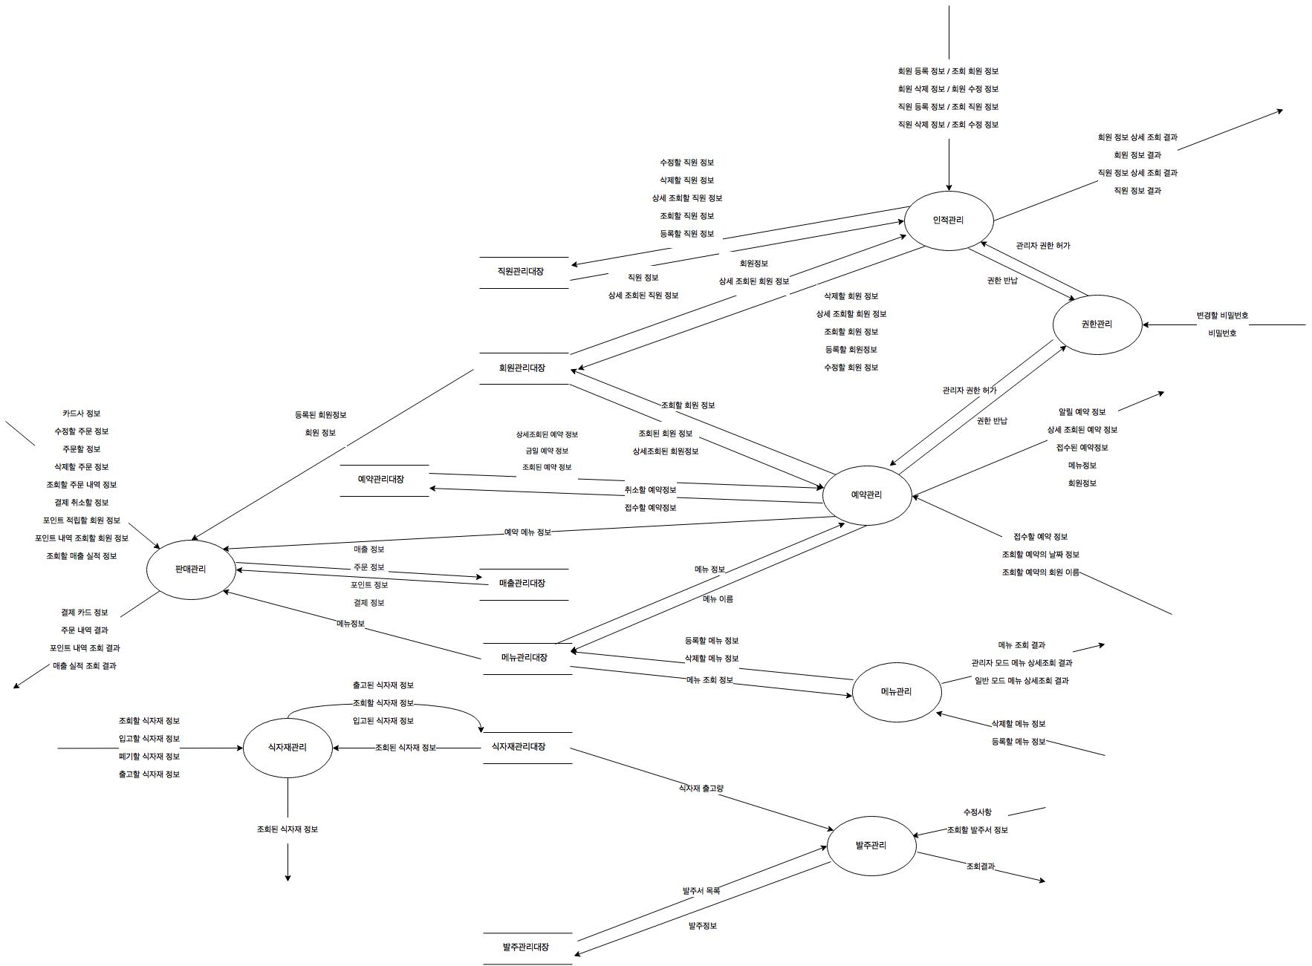
07
현논리
Lv. 1

Slide 62
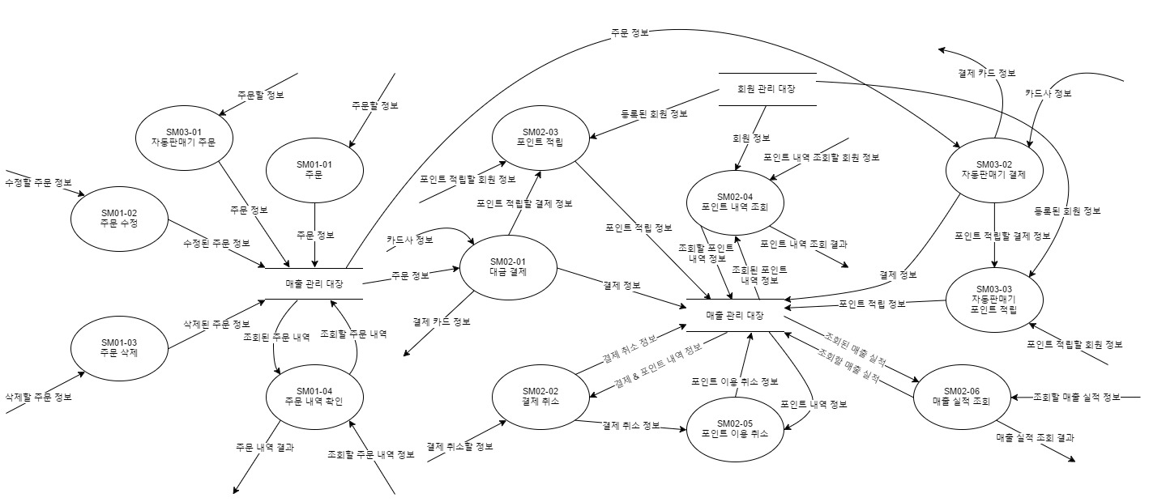
07
현논리
Lv. 2

Slide 63
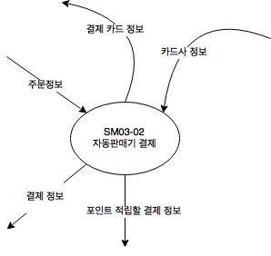
07
현논리
Lv. 3

Slide 64

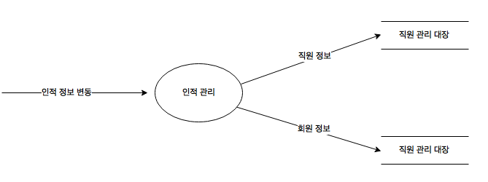
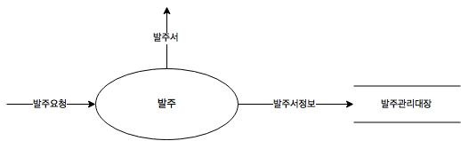
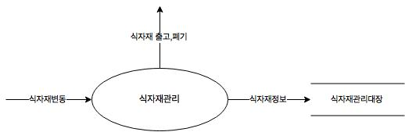
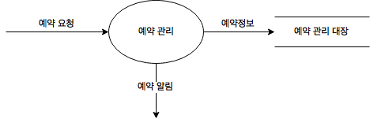

08
사건
모형도

Slide 65

09
자료이름 | 내용
회원 등록 정보 | 회원 등록 정보 = 회원이름+생년월일+연락처+주소
등록할 회원 정보 | 등록할 회원 정보 = *동의어 : 회원 등록 정보*
회원가입신청서 | 회원가입신청서 = *동의어 : 회원 등록 정보* 회원가입신청서 = * 실제로 주고받는 물건이다*
회원 정보 | 회원 정보 = *동의어 : 회원 등록 정보*
회원 정보 결과 | 회원 정보 결과 = *동의어 : 회원 등록 정보*
상세 조회된 회원 정보 | 상세 조회된 회원 정보 = *동의어 : 회원 등록 정보*
회원 정보 상세 조회 결과 | 회원 정보 상세 조회 결과 = *동의어 : 회원 등록 정보*
회원 수정 정보 | 회원 수정 정보 = 회원이름+연락처+주소
수정할 회원 정보 | 수정할 회원 정보 = *동의어 : 회원 수정 정보*
회원 삭제 정보 | 회원 삭제 정보 = 회원이름+연락처
삭제할 회원 정보 | 삭제할 회원 정보 = *동의어 : 회원 삭제 정보*
조회 회원 정보 | 조회 회원 정보 = *동의어 : 회원 삭제 정보*
조회할 회원 정보 | 조회할 회원 정보 = *동의어 : 회원 삭제 정보*
상세 조회할 회원 정보 | 상세 조회할 회원 정보 = *동의어 : 회원 삭제 정보*
직원 등록 정보 | 직원 등록 정보 = 이름+주민등록번호+연락처+주소
이력서 | 이력서 = *동의어 : 직원 등록 정보* 이력서 = *실제로 주고받는 물건이다*
등록할 직원 정보 | 등록할 직원 정보 = *동의어 : 직원 등록 정보*
직원 정보 | 직원 정보 = *동의어 : 직원 등록 정보*
직원 정보 결과 | 직원 정보 결과 = *동의어 : 직원 등록 정보*
상세 조회된 직원 정보 | 상세 조회된 직원 정보 = *동의어 : 직원 등록 정보*
직원 정보 상세 조회 결과 | 직원 정보 상세 조회 결과 = *동의어 : 직원 등록 정보*
직원 수정 정보 | 직원 수정 정보= 이름+연락처+주소
수정할 직원 정보 | 수정할 직원 정보 = *동의어 : 직원 수정 정보*
직원 삭제 정보 | 직원 삭제 정보 = 이름+연락처
삭제할 직원 정보 | 삭제할 직원 정보 = *동의어 : 직원 삭제 정보*
조회 직원 정보 | 조회 직원 정보 = *동의어 : 직원 삭제 정보*
조회할 직원 정보 | 조회할 직원 정보 = *동의어 : 직원 삭제 정보*
상세 조회할 직원 정보 | 상세 조회할 직원 정보 = *동의어 : 직원 삭제 정보*
자료사전
현 물리

Slide 66

09
자료이름 | 내용
회원 등록 정보 | 회원 등록 정보 = 회원이름+생년월일+연락처+주소
등록할 회원 정보 | 등록할 회원 정보 = *동의어 : 회원 등록 정보*
회원 정보 | 회원 정보 = *동의어 : 회원 등록 정보*
회원 정보 결과 | 회원 정보 결과 = *동의어 : 회원 등록 정보*
상세 조회된 회원 정보 | 상세 조회된 회원 정보 = *동의어 : 회원 등록 정보*
회원 정보 상세 조회 결과 | 회원 정보 상세 조회 결과 = *동의어 : 회원 등록 정보*
회원 수정 정보 | 회원 수정 정보 = 회원이름+연락처+주소
수정할 회원 정보 | 수정할 회원 정보 = *동의어 : 회원 수정 정보*
회원 삭제 정보 | 회원 삭제 정보 = 회원이름+연락처
삭제할 회원 정보 | 삭제할 회원 정보 = *동의어 : 회원 삭제 정보*
조회 회원 정보 | 조회 회원 정보 = *동의어 : 회원 삭제 정보*
조회할 회원 정보 | 조회할 회원 정보 = *동의어 : 회원 삭제 정보*
상세 조회할 회원 정보 | 상세 조회할 회원 정보 = *동의어 : 회원 삭제 정보*
직원 등록 정보 | 직원 등록 정보 = 이름+주민등록번호+연락처+주소
등록할 직원 정보 | 등록할 직원 정보 = *동의어 : 직원 등록 정보*
직원 정보 | 직원 정보 = *동의어 : 직원 등록 정보*
직원 정보 결과 | 직원 정보 결과 = *동의어 : 직원 등록 정보*
상세 조회된 직원 정보 | 상세 조회된 직원 정보 = *동의어 : 직원 등록 정보*
직원 정보 상세 조회 결과 | 직원 정보 상세 조회 결과 = *동의어 : 직원 등록 정보*
직원 수정 정보 | 직원 수정 정보= 이름+연락처+주소
수정할 직원 정보 | 수정할 직원 정보 = *동의어 : 직원 수정 정보*
직원 삭제 정보 | 직원 삭제 정보 = 이름+연락처
삭제할 직원 정보 | 삭제할 직원 정보 = *동의어 : 직원 삭제 정보*
조회 직원 정보 | 조회 직원 정보 = *동의어 : 직원 삭제 정보*
조회할 직원 정보 | 조회할 직원 정보 = *동의어 : 직원 삭제 정보*
상세 조회할 직원 정보 | 상세 조회할 직원 정보 = *동의어 : 직원 삭제 정보*
자료사전
현 논리

Slide 67

10
소단위
명세서

Slide 68

11
ERD

Slide 69

11
ERD

Slide 70

12
Entity type 요구사항 명칭 | 회원
 | 회원번호 | 이름 | 전화번호 | 생년월일 | 등록일 | 탈퇴일 | 주소
회원 정보 등록 | C | C | C | C | C | C | C
회원 정보 수정 |  | U | U |  |  |  | U
회원 탈퇴 |  |  |  |  |  | U
회원 명단 조회 | R | R | R | R | R | R | R
회원 명단 상세 조회 | R | R | R | R | R | R | R
직원 정보 등록
직원 정보 수정
직원 삭제
직원 명단 조회
직원 명단 상세 조회
예약 접수 | R | R | R | R | R | R | R
예약 취소
예약자 명단 조회 | R | R | R
예약자 명단 상세 조회 | R | R | R | R | R | R | R
예약 알림
메뉴 등록
메뉴 삭제
메뉴 조회
메뉴 정보 상세 조회
주문
주문 수정
주문 삭제
주문 내역 확인
대금 결제
결제 취소
포인트 적립 | R
포인트 내역 조회 | R
포인트 이용 취소 | R
매출 실적 조회
자동판매기 주문
자동판매기 결제
자동판매기 포인트 적립 | R
자동판매기 기기 오류
식자재 입고 |  | R
식자재 출고 |  | R
식자재 폐기 |  | R
식자재 입⦁출고⦁폐기 조회 |  | R
식자재 발주
발주서 조회
발주서 상세 조회
예상소요량 산출
식자재 소요량 산출
권한변경
관리자비밀번호변경
CRUD

Slide 71
14
요구사항 분류 | 식별 번호 | 문제 기술서 | 헌장 | 프로젝트 관리 계획서 기능점수 산정 | 요구사항 정의서 기능 요구사항 | 요구사항 분석서 자료흐름도 | 확인 | 비고
인적 관리 | HM01-01 | P.2(L.17) |  | 회원 정보 등록 | 회원 정보 등록 | 회원 정보 등록 | Y
 | HM01-02 | P.2(L.22) |  | 회원 정보 수정 | 회원 정보 수정 | 회원 정보 수정 | Y
 | HM01-03 | P.2(L.26) |  | 회원 탈퇴 | 회원 탈퇴 | 회원 탈퇴 | Y | IW-02
 | HM01-04 | P.2(L.30) |  | 회원 명단 조회 | 회원 명단 조회 | 회원 명단 조회 | Y
 | HM01-05 | P.2(L.30) |  | 회원 명단 상세 조회 | 회원 명단 상세 조회 | 회원 명단 상세 조회 | Y
 | HM02-01 | P.5(L.6) |  | 직원 등록 | 직원 정보 등록 | 직원 정보 등록 | Y
 | HM02-02 | P.5(L.13) |  | 직원 정보 수정 | 직원 정보 수정 | 직원 정보 수정 | Y
 | HM02-03 | P.5(L.15) |  | 직원 삭제 | 직원 삭제 | 직원 삭제 | Y
 | HM02-04 | P.5(L.6) |  | 직원 명단 조회 | 직원 명단 조회 | 직원 명단 조회 | Y
 | HM02-05 | P.5(L.9) |  | 직원 명단 상세 조회 | 직원 명단 상세 조회 | 직원 명단 상세 조회 | Y
예약 관리 | RM01-01 | P.3(L.3) |  | 예약 접수 | 예약 접수 | 예약 접수 | Y | IW-02
 | RM01-02 | P.3(L.7) |  | 예약 취소 | 예약 취소 | 예약 취소 | Y
 | RM01-03 | P.3(L.10) |  | 예약자 명단 목록조회 | 예약자 명단조회 | 예약자 명단조회 | Y
 | RM01-04 | P.3(L.15) |  | 예약자 명단 상세조회 | 예약자 명단 상세조회 | 예약자 명단 상세조회 | Y
 | RM01-05 | P.3(L.13) |  | 예약알림 | 예약알림 | 예약알림 | Y | IW-02
메뉴 관리 | MM01-01 | P.3(L.28) |  | 메뉴 등록 | 메뉴 등록 | 메뉴 등록 | Y
 | MM01-02 | P.3(L.25, 30) |  | 메뉴 삭제 | 메뉴 삭제 | 메뉴 삭제 | Y
 | MM01-03 | P.3(L.33) |  | 메뉴 조회 | 메뉴 조회 | 메뉴 조회 | Y
 | MM01-04 | P.3(L.36) |  | 메뉴 정보 상세조회 | 메뉴 정보 상세조회 | 메뉴 정보 상세조회 | Y
판매 관리 | SM01-01 | P.4(L.3) |  | 주문 | 주문 | 주문 | Y
 | SM01-02 | P.4(L.4) |  | 주문 수정 | 주문 수정 | 주문 수정 | Y
 | SM01-03 | P.4(L.4) |  | 주문 삭제 | 주문 삭제 | 주문 삭제 | Y
 | SM01-04 | P.4(L.5) |  | 주문 내역 확인 | 주문 내역 확인 | 주문 내역 확인 | Y
 | SM02-01 | P.4(L.7) |  | 대금 결제 | 대금 결제 | 대금 결제 | Y
 | SM02-02 | P.4(L.13) |  | 결제 취소 | 결제 취소 | 결제 취소 | Y
 | SM02-03 | P.4(L.11) |  | 포인트 적립 | 포인트 적립 | 포인트 적립 | Y
 | SM02-04 | P.2(L.33) |  | 포인트 내역조회 | 포인트 내역조회 | 포인트 내역조회 | Y | IW-01
 | SM02-05 |  |  | 포인트 이용 취소 | 포인트 이용 취소 | 포인트 이용 취소 | Y | IW-01
 | SM02-06 | P.3(L.22) |  | 매출 실적조회 | 매출 실적 조회 | 매출 실적 조회 | Y | IW-01
 | SM03-01 | P.3(L.21) |  | 자동판매기 주문 | 자동판매기 주문 | 자동판매기 주문 | Y
 | SM03-02 | P.4(L.32) |  | 자동판매기 결제 | 자동판매기 결제 | 자동판매기 결제 | Y
 | SM03-03 | P.4(L.36) |  | 자동판매기 포인트 적립 | 자동판매기 포인트 적립 | 자동판매기 포인트 적립 | Y
 | SM03-04 | P.5(L.2) |  | 자동판매기 기기 오류 | 자동판매기 기기 오류 | 자동판매기 기기 오류 | Y
식자재 관리 | FM01-01 | P.5(L.29) |  | 식자재 입고 | 식자재 입고 | 식자재 입고 | Y | IW-01
 | FM01-02 | P.5(L.34) |  | 식자재 출고 | 식자재 출고 | 식자재 출고 | Y | IW-01
 | FM01-03 | P.5(L.26) |  | 식자재 폐기 | 식자재 폐기 | 식자재 폐기 | Y | IW-01
 | FM01-04 | P.5(L.21) |  | 식자재 입⦁출고⦁폐기 조회 | 식자재 입⦁출고⦁폐기 조회 | 식자재 입⦁출고⦁폐기 조회 | Y | IW-01, 02
발주 관리 | OM01-01 | P.6 |  | 식자재 발주 | 식자재 발주 | 식자재 발주 | Y
 | OM01-02 | P.6(L.11) |  | 발주서 조회 | 발주서 조회 | 발주서 조회 | Y
 | OM01-03 | P.6(L.12) |  | 발주서 상세조회 | 발주서 상세조회 | 발주서 상세조회 | Y
 | OM01-04 | P.6(L.1) |  | 예상소요량 산출 | 예상소요량 산출 | 예상소요량 산출 | Y | IW-02
 | OM01-05 | P.6(L.1) |  | 식자재 소요량 산출 | 식자재 소요량 산출 | 식자재 소요량 산출 | Y | IW-02
권한 관리 | GM01-01 |  |  | 권한 변경 | 권한변경 | 권한변경 | Y | IW-01
 | GM01-02 |  |  | 관리자 비밀번호 변경 | 관리자 비밀번호 변경 | 관리자 비밀번호 변경 | Y | IW-01
추적성

Slide 72
감사합니다

